Slide 1


手机登录学习
01
”初次登录“与”有过登录学生“
登录步骤不同，请仔细阅读登录说明

Slide 2

学习通APP下载地址
或者
App Store/应用市场
直接搜索“学习通”下载

Slide 3
初次登录
非初次登录
步骤1-11
步骤8-11

Slide 4
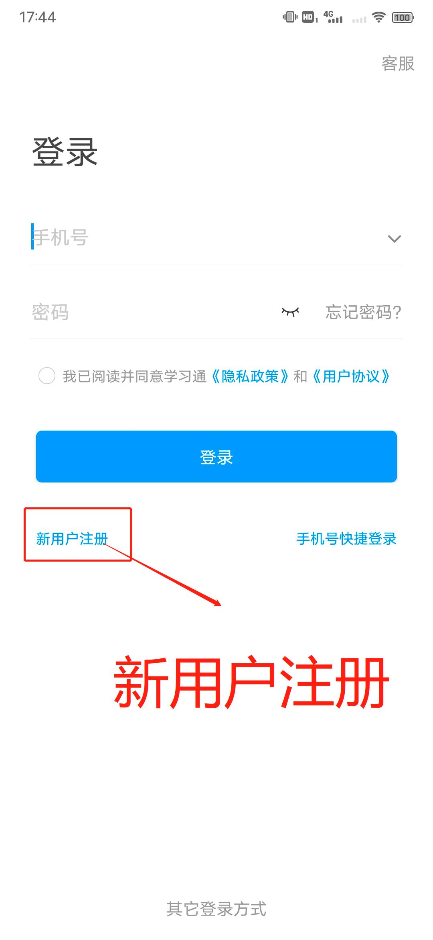
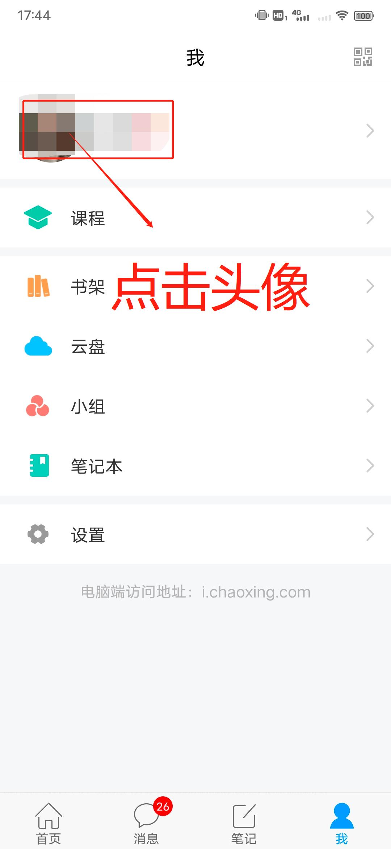
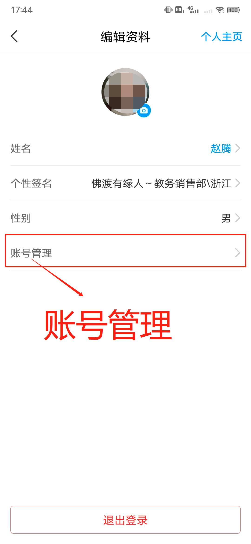
步骤1
步骤2
步骤3

Slide 5
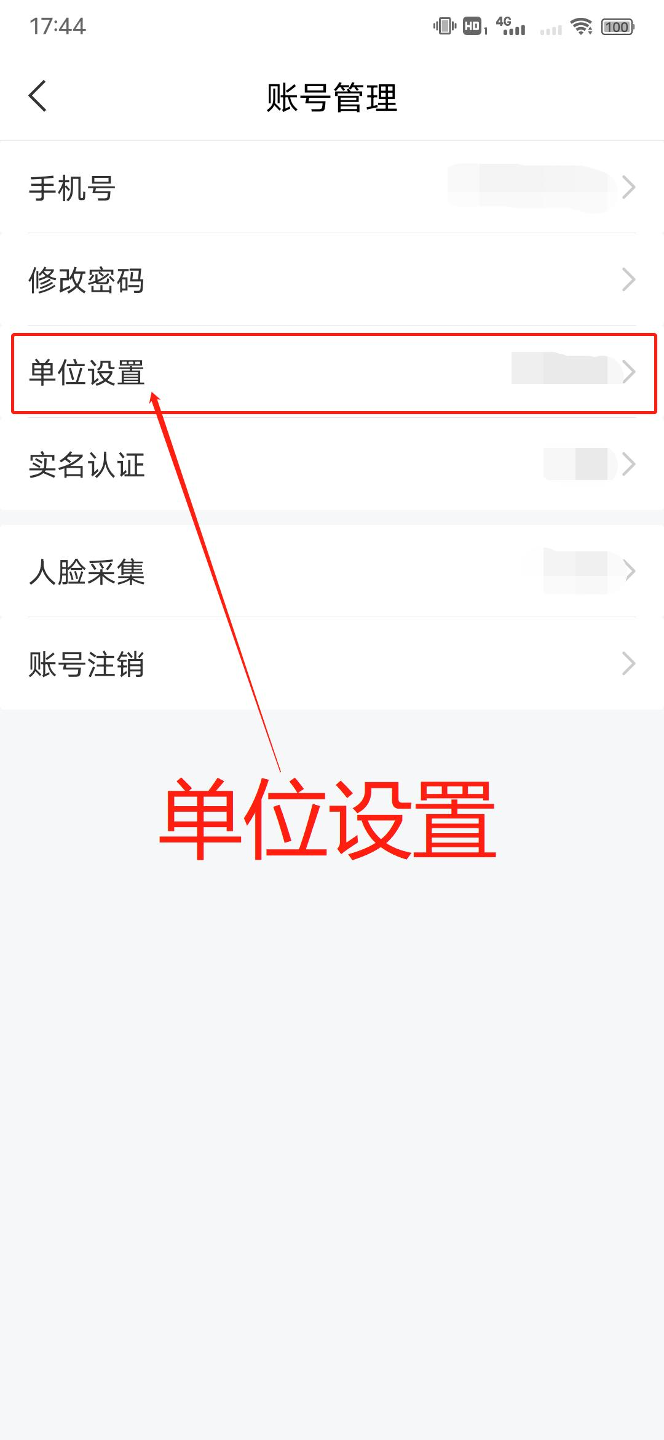
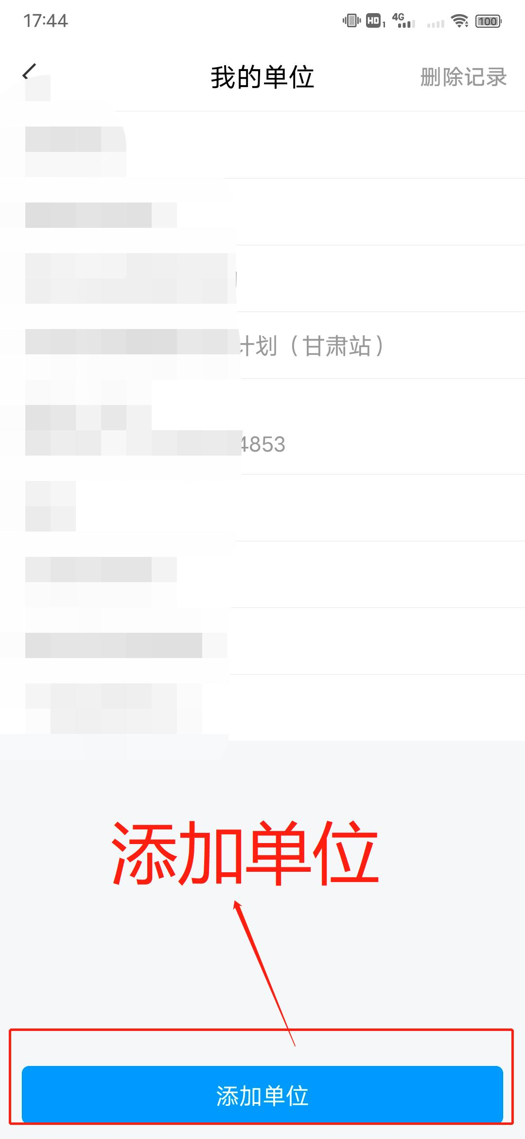
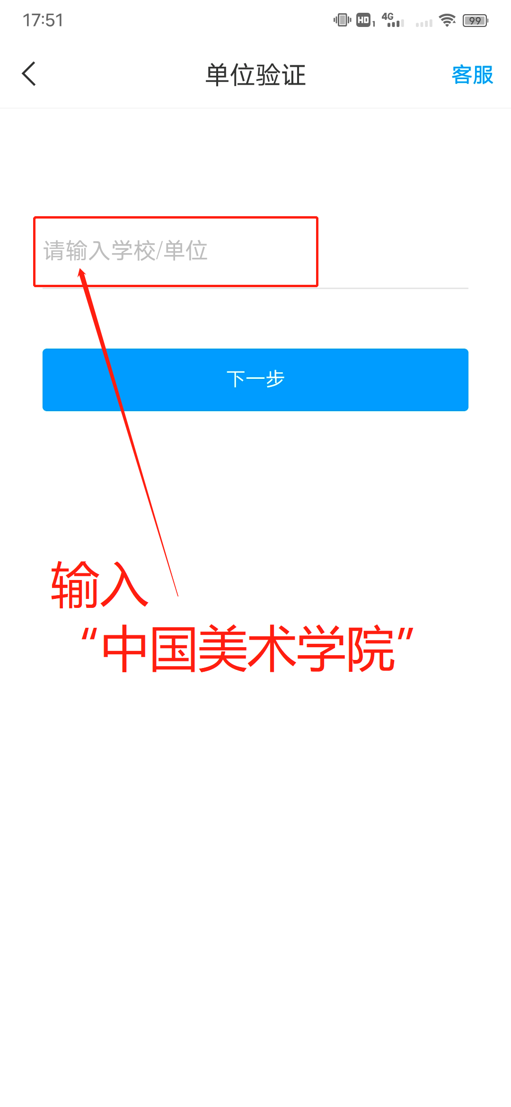
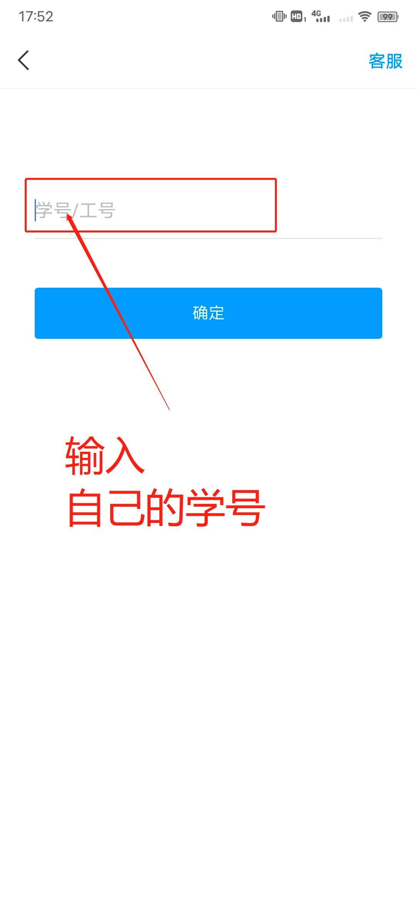
步骤4
步骤5
步骤6
步骤7
浙江经贸职业技术学院教学平台（888）

Slide 6
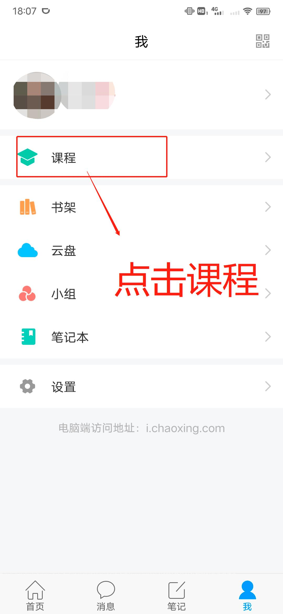
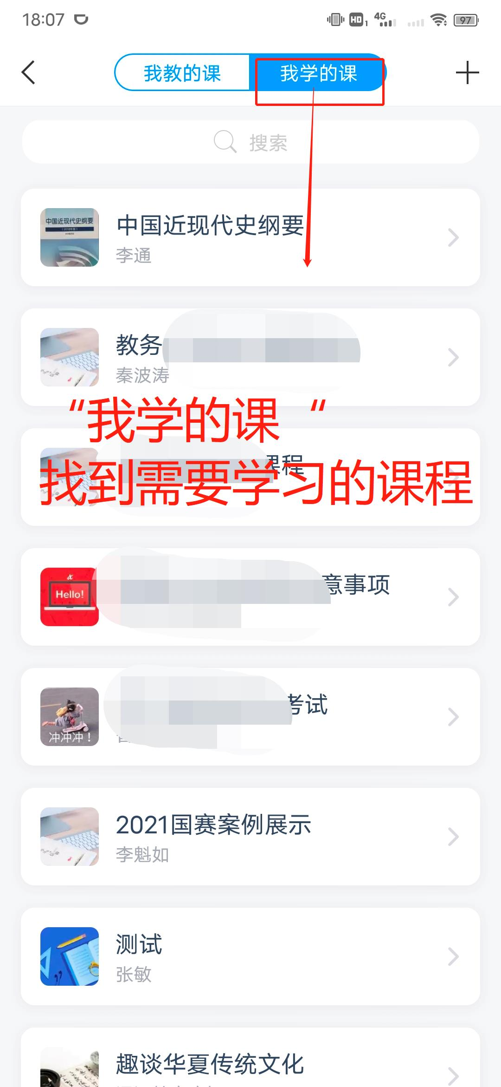
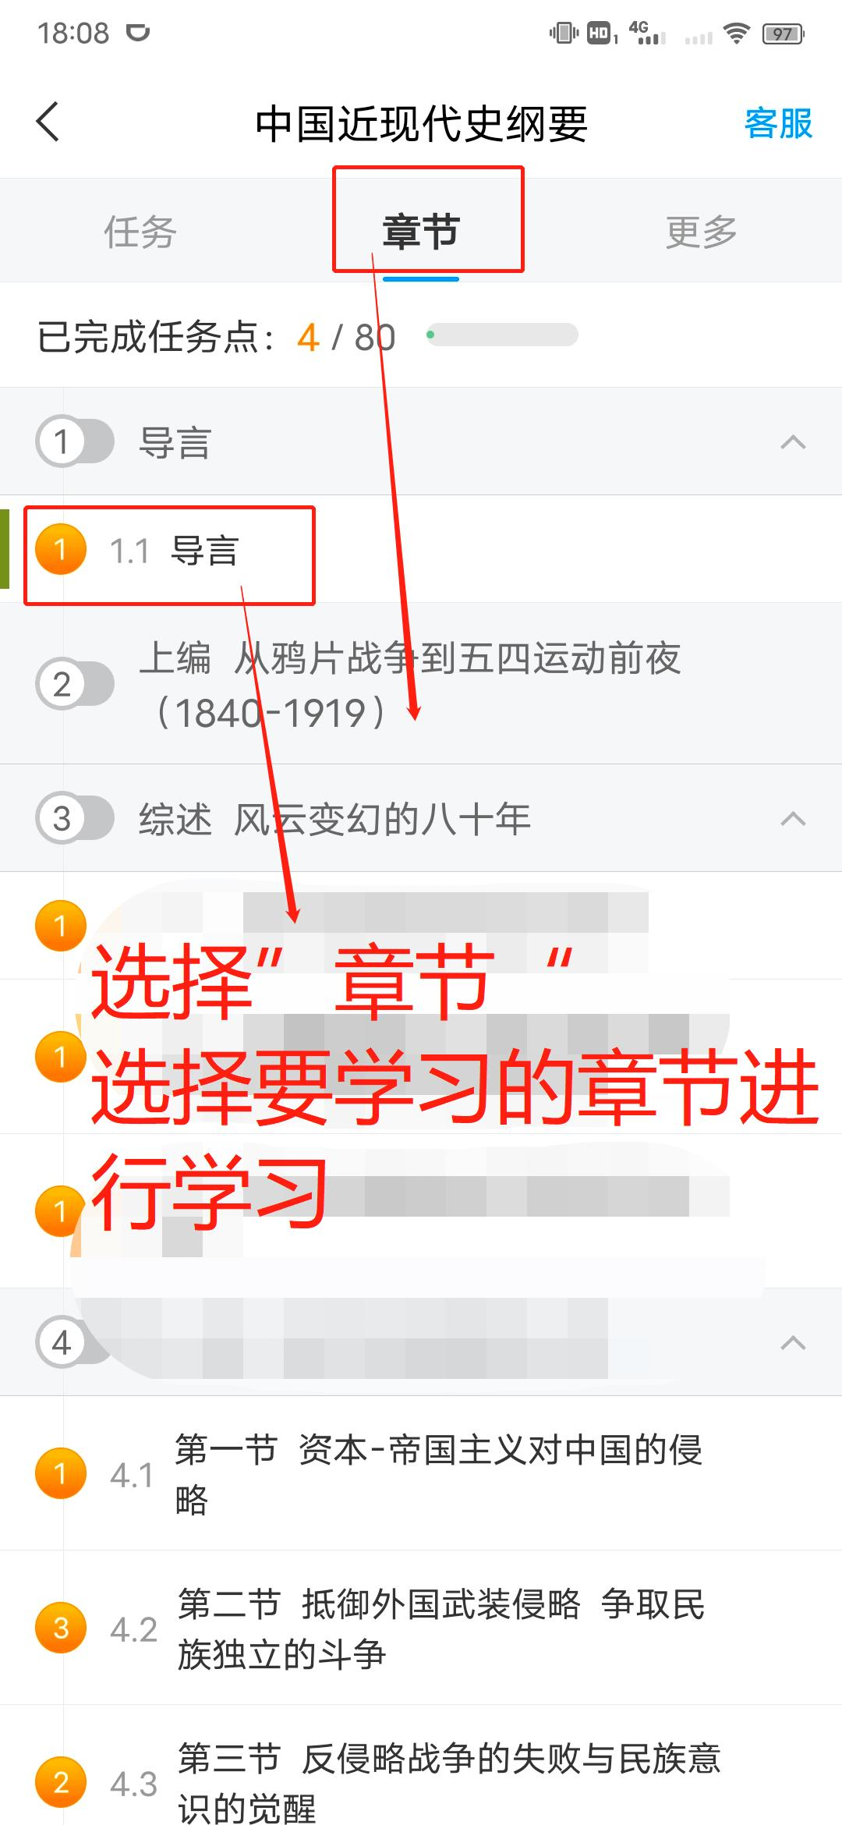
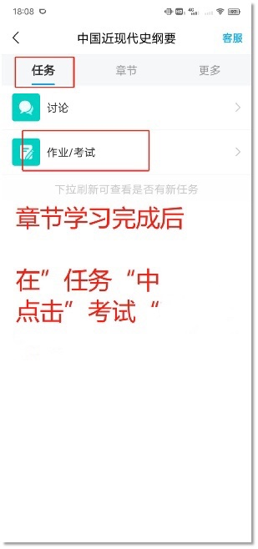
步骤8
步骤9
步骤10
步骤11

Slide 7
电脑登录学习
02

Slide 8
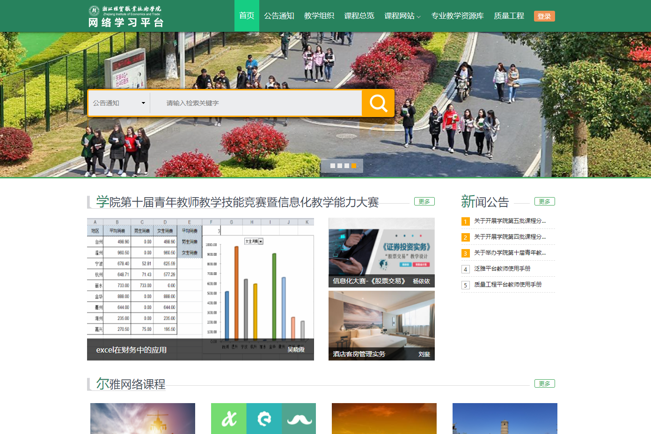
PC端登录学习
学习网站：
http://course.fanya.zjiet.edu.cn
账号：
在用手机号注册并绑定学校及学号后，账号用手机号或者学号皆可
密码：
密码忘记用手机重置或联系客服

Slide 9
手机端/电脑端
使用两者中任何一种方式注册登录后
另一种方式都可用学号或者手机号直接登录

